Slide 1

微服务架构专题VIP课程
微服务架构解析，优缺点、挑战与转变
MicroService全组件解析
Consul注册，心跳检测，服务发现
一解释就懂，一问你就懵，一讨论打架

Slide 2
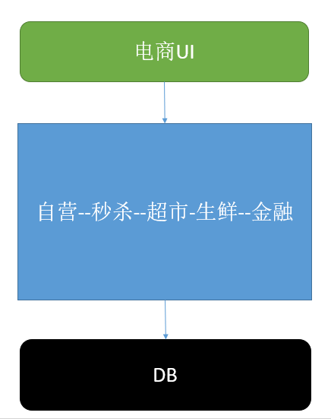
Monolithic
单体应用时代：应用程序就是一个项目，在一个进程里面运行。
1 开发简单，集中管理，没有分布式的损耗
1 不好维护，升级困难，无法快捷迭代，稳定性也差
业务演进是技术发展的第一推动力！

Slide 3
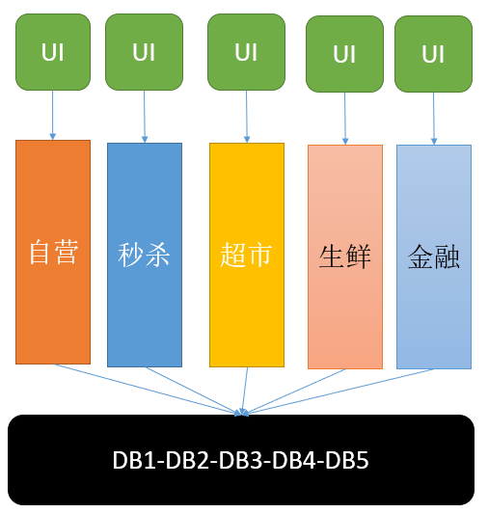
垂直拆分
垂直拆分，独立部署和维护，分而治之！
拆分越多，存储越复杂，系统间重复的东西也越多。
垂直拆分后，还是单体模式-单体思维

Slide 4
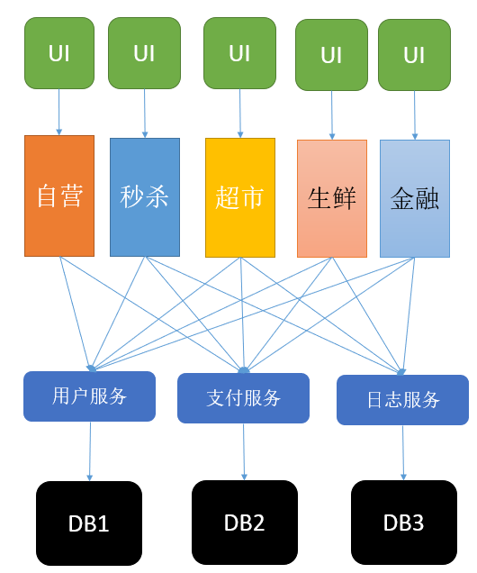
分布式服务---MicroService
1 一系列服务组装成系统
2 独立部署，独立运行
3 独立开发和维护
4 分布式管理
5 强调隔离性
单体时，是调用方法 BLL—DAL
分布式，是调用服务
微服务Micro Service
随着分布式技术的成熟，设计系统架构时就以服务分拆为手段，这种风格就是微服务架构

Slide 5
微服务架构
微服务架构（Microservice Architecture）是一种架构概念，旨在通过将功能分解到各个离散的服务中以实现对解决方案的解耦。
概念：把一个大型的单个应用程序和服务拆分为数个甚至数十个的支持微服务，它可扩展单个组件而不是整个的应用程序堆栈，从而满足服务等级协议。
定义：围绕业务领域组件来创建应用，这些应用可独立地进行开发、管理和迭代。在分散的组件中使用云架构和平台式部署、管理和服务功能，使产品交付变得更加简单。
本质：用一些功能比较明确、业务比较精练的服务去解决更大、更实际的问题。

Slide 6
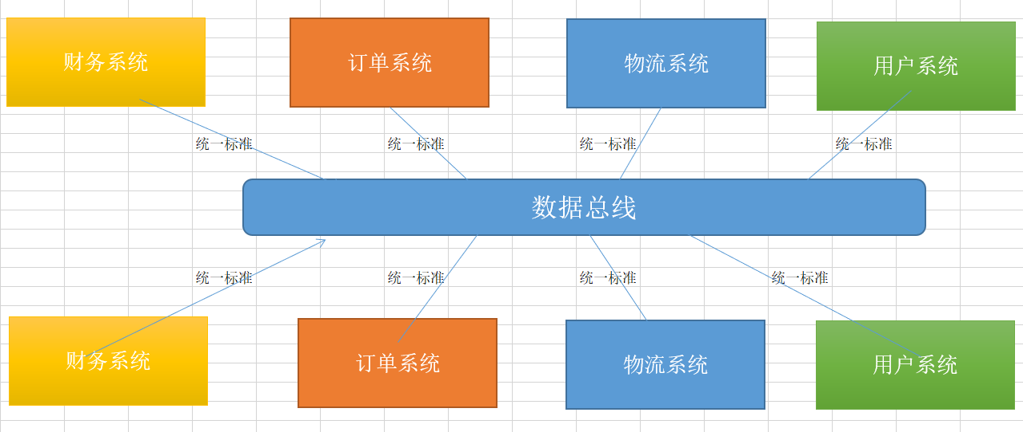
SOA面向服务架构
SOA（Service-OrientedArchitecture）是一个组件模型，它将应用程序的不同功能单元（称为服务）进行拆分，并通过这些服务之间定义良好的接口和协议联系起来。
接口是采用中立的方式进行定义的，它应该独立于实现服务的硬件平台、操作系统和编程语言。这使得构件在各种各样的系统中的服务可以以一种统一和通用的方式进行交互。

Slide 7
SOA vs Micro Service
SOA是为重用，微服务架构是为了重写
SOA更水平，微服务是垂直的
SOA自上而下，微服务自下而上

Slide 8
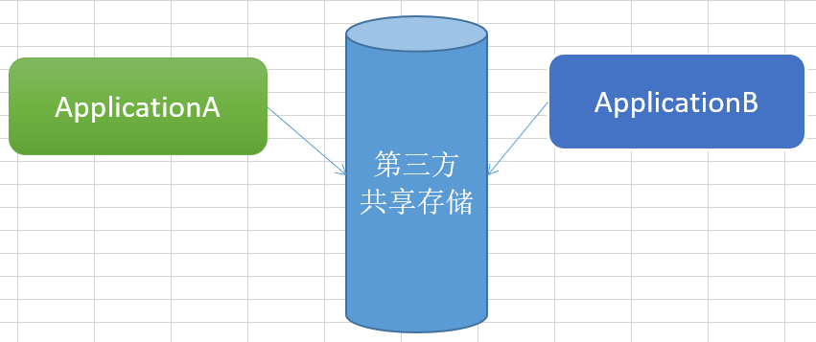
践行微服务架构-服务通信1
Redis/DB/Queue/硬盘文件
1 被动式通信
2 门槛低

Slide 9
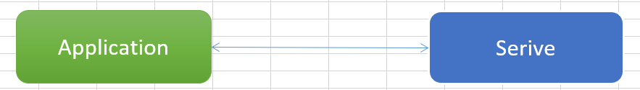
践行微服务架构-服务通信2
WebService/WCF/WebApi/甚至ashx，aspx
主动触发
数据序列化传递
跨平台
跨语言
http穿透防火墙

Slide 10
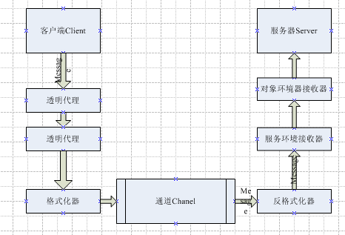
践行微服务架构-服务通信3
RPC-Remote Procedure Call
.Net Remoting：.Net平台独有的，不支持跨平台
gRPC：高性能、开源和通用的 RPC 框架，面向服务端和移动端，基于 HTTP/2 设计。

Slide 11
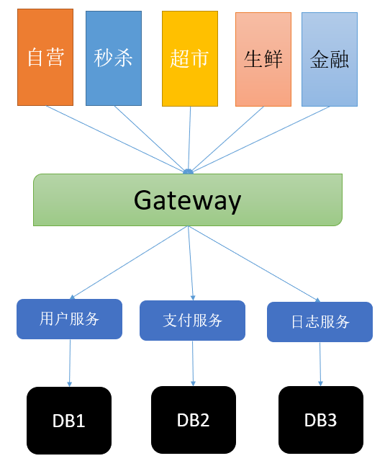
践行微服务架构-Gateway
客户端该如何访问服务？
这么多服务地址
单个服务下线/升级/更新
Authentication/ Authorization
Gateway:
提供统一服务入口，让微服务对前台透明
聚合后台的服务，节省流量，提升性能
提供安全，过滤，流控等API管理功能

Slide 12
微服务架构专题VIP课程
Core WebApi学习实践
Consul服务注册与发现
Consul心跳检测
负载均衡策略实现

Slide 13
建立-部署-调用
dotnet Zhaoxi.AspNetCore31.Demo.dll --urls="http://*:5177" --ip="127.0.0.1" --port=5177
WebApi和MVC是一套管道模型
IOC/Log/Filter等都是通用的
如果webapi调用失败，一般都是数据类型复杂，
请求式加上json---接受的时候指定是FromUri FromBody
改代码一定要改对位置

Slide 14
跨进程-跨域
dotnet Zhaoxi.NetCore31WebApiDemo.dll --urls="http://*:5726" --ip="127.0.0.1" --port=5726
跨进程数据获取，前端-跨域
后端直接HttpClient
跨域是浏览器限制的，请求是成功的，数据也返回发了，但是浏览器不允许使用
大家可以试试配置下Cors 3.1

Slide 15
多实例运行-命令行参数
高可用，最有效的办法就是集群—
dotnet Zhaoxi.NetCore31WebApiDemo.dll --urls="http://*:5726" --ip="127.0.0.1" --port=5726
dotnet Zhaoxi.NetCore31WebApiDemo.dll --urls="http://*:5727" --ip="127.0.0.1" --port=5727
dotnet Zhaoxi.NetCore31WebApiDemo.dll --urls="http://*:5728" --ip="127.0.0.1" --port=5728
命令行参数获取---
多个服务实例后，如何管理？服务注册与发现！

Slide 16
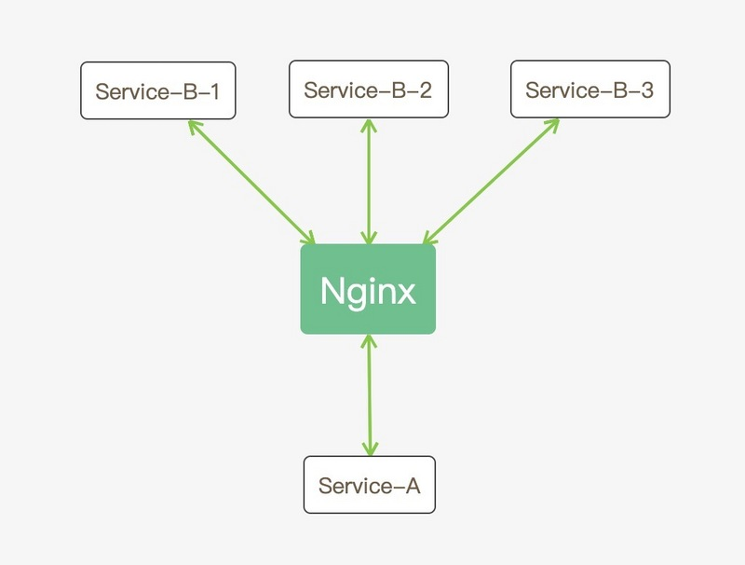
Nginx
可以屏蔽服务实例细节
单纯是负载均衡
被动获取实例，有变化是不知道

Slide 17
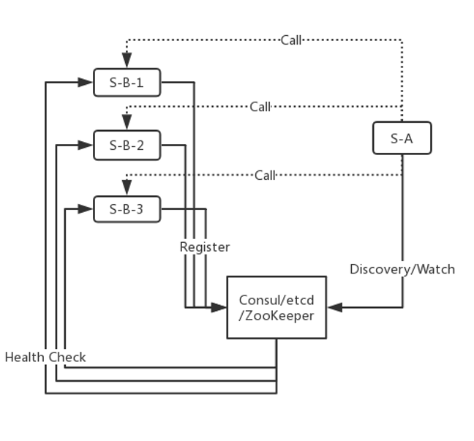
Consul
负载均衡(屏蔽实例细节)
服务注册与发现
健康检查

Slide 18
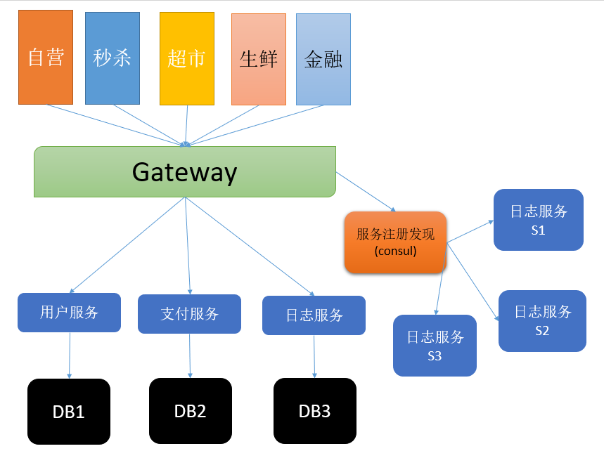
践行微服务架构-服务注册与发现

Slide 19
Consul使用
https://www.consul.io/ 官网
命令行启动：
consul_1.6.2.exe agent –dev
浏览器访问：
http://localhost:8500

Slide 20
服务实例注册
进程启动时完成，且只注册一次
引用consul

Slide 21
服务发现
http://localhost:8500
Consul可视化能看到
调用方查找？
引用consul，找consul center获取

Slide 22
健康检查
进程启动时完成，且只注册一次
引用consul

Slide 23
负载均衡策略
客户端可以发现全部服务实例，调用时即可加上负载均衡！
1 轮询策略
2 平均策略
3 权重策略
4 连接数策略 etc

Slide 24
微服务架构专题VIP课程
基于Consul负载均衡策略实现
官网Gateway解读和基于Ocelot搭建
Ocelot+Consul
Ocelot+Polly

Slide 25
践行微服务架构-Gateway

Slide 26
Gateway
为什么需要网关？
有了Consul，使用服务名即可访问。但手机、web端等外部访问者仍然需要和N多服务器交互，需要记忆他们的服务器地址、端口号等。一旦内部发生修改，很麻烦，而且有时候内部服务器是不希望外界直接访问的—需要路由功能！
好处：
各个业务系统轻松独立维护服务器；
复用权限校验；
限流、熔断、降级、收费等。

Slide 27

Ocelot
Ocelot就是一个提供了请求路由、安全验证等功能的API网关微服务

Slide 28
搭建网关Gateway
独立进程完成网关代请求：
1 独立webapi程序(3.1)
2 nuget-ocelot
3 startup配置中间件
4 配置文件
dotnet Zhaoxi.AspNetCore31.MicroServiceGateway.dll --urls="http://*:6299" --ip="127.0.0.1" --port=6299

Slide 29
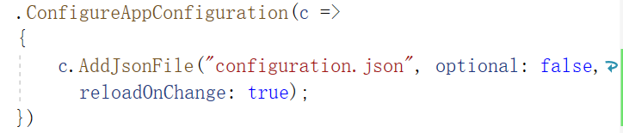
全靠配置文件
路由---核心功能
集群负载均衡
实现了客户端和服务实例的隔绝—保护—节约IP—提高效率
Consul—完成了集群管理，发现—健康检查—下线

Slide 30
Gateway功能
路由---核心功能
集群负载均衡
实现了客户端和服务实例的隔绝—保护—节约IP—提高效率
Consul—完成了集群管理，发现—健康检查—下线

Slide 31
践行微服务架构-Gateway

Slide 32
Gateway+Consul
整合网关和服务注册发现
调用者只负责调用网关
网关去跟Consul交互
Consul维护实例

Slide 33

践行微服务架构-Polly
Polly是一种.NET弹性和瞬态故障处理库，允许我们以非常顺畅和线程安全的方式来执诸如行恢复等策略。
重试，断路，超时，故障

Slide 34
Gateway+Polly
缓存---可以有效提升性能
限流---限制了单位时间内的访问量(失败一部分比垮掉强)
熔断---保险丝，单位时间错误超过多少就直接停掉，多长时间后再恢复
合并请求
and so on

Slide 35
微服务架构专题VIP课程
解读Token，详解JWT
搭建JWT鉴权中心，WebApi授权
CAP-Base-分布式事务
践行微服务架构其他组件介绍

Slide 36
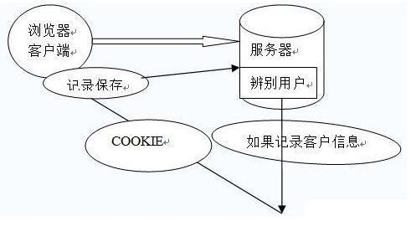
传统用户识别
基于cookie-session
是把用户信息保存在服务器，每次请求带上标识匹配资源
没有分布式架构，无法支持横向扩展。

Slide 37
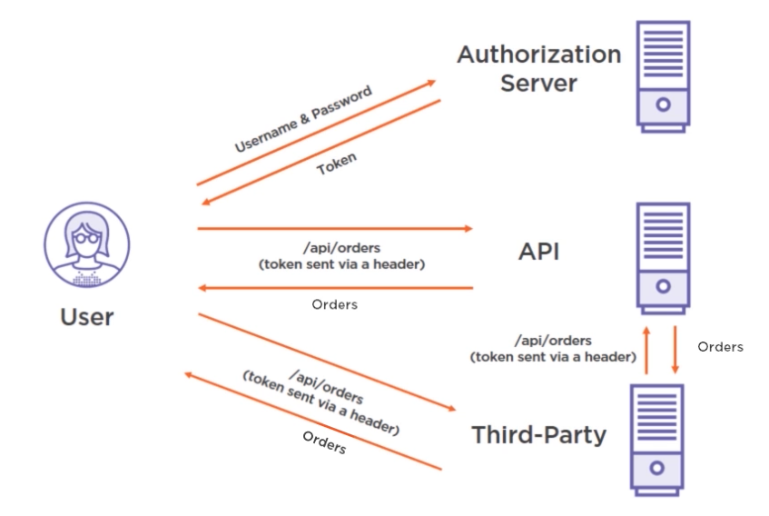
Token校验
鉴权授权：
鉴权中心—根据账号密码颁发token
带着Token就可以访问API，API认可token，不需要去鉴权中心校验
第三方API也认可Token
SSO： Single Sign On
防止抵赖-防止篡改-信息传递

Slide 38
JWT-Json Web Token
官网：https://jwt.io/
1 授权：这是使用JWT的最常见方案。一旦用户登录，每个后续请求将包括JWT，允许用户访问该令牌允许的路由，服务和资源。Single Sign On是一种现在广泛使用JWT的功能，因为它的开销很小，并且能够在不同的域中轻松使用。
2 信息交换：JSON Web令牌是在各方之间安全传输信息的好方法。因为JWT可以签名 - 例如，使用公钥/私钥对 - 您可以确定发件人是他们所说的人。此外，由于使用标头和有效负载计算签名，您还可以验证内容是否未被篡改。

Slide 39
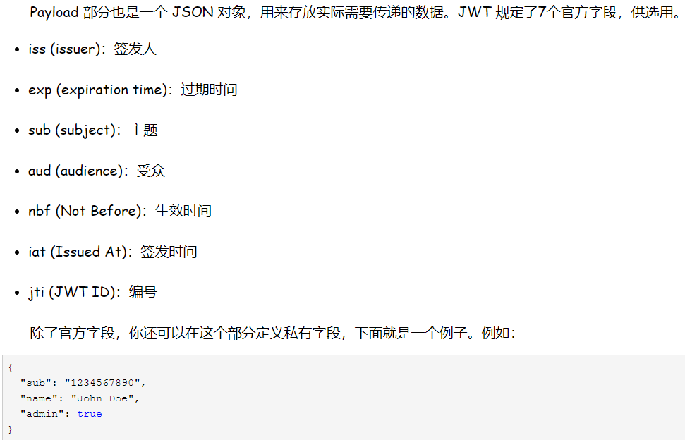
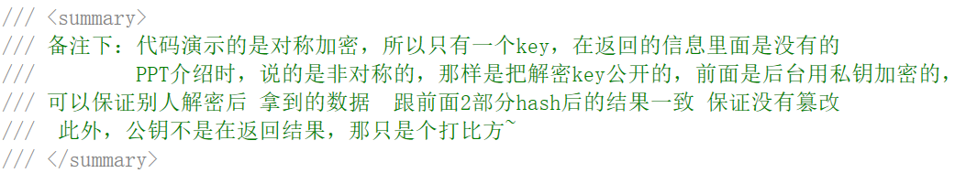
JWT令牌结构
Header 头
{ "alg": "HS256", "typ": "JWT"}
Payload 有效载荷
JWT 默认是不加密的，任何人都可以读到
Signature 签名--防止抵赖-防止篡改
=HMACSHA256( base64UrlEncode(header) + "." + base64UrlEncode(payload), secret)
xxxxx.yyyyy.zzzzz
私钥加密，只有对应的公钥才能解密

Slide 40
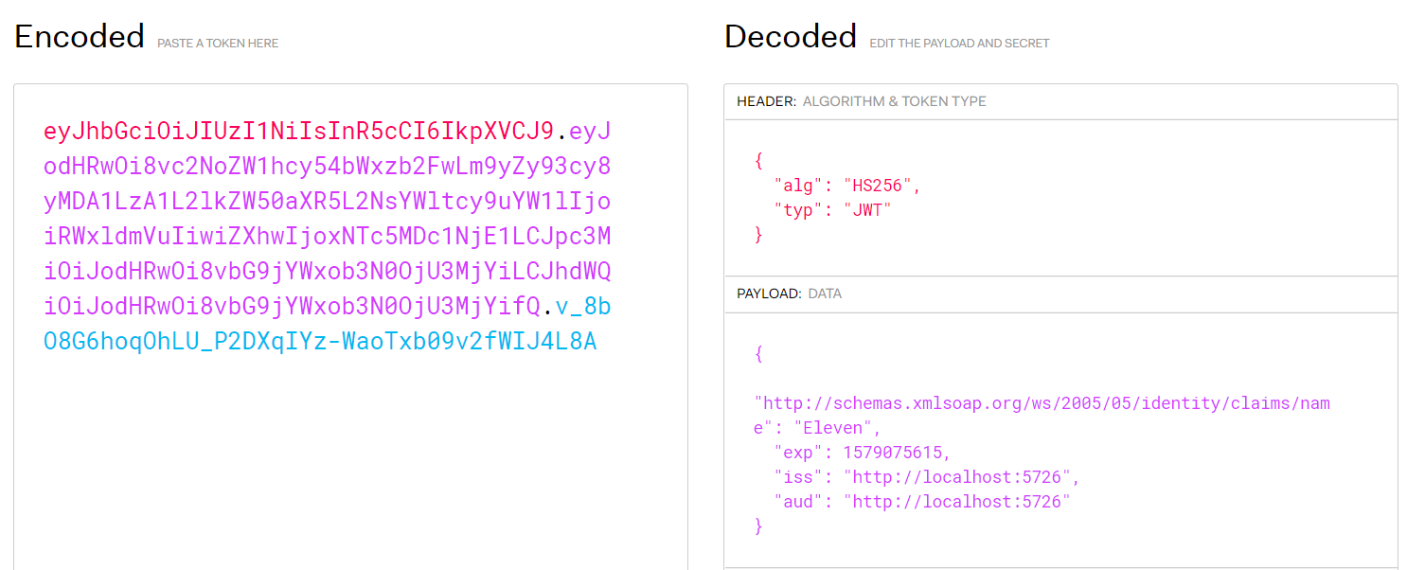
令牌示例
https://jwt.io/ debuger

Slide 41
多实例运行-命令行参数
鉴权中心：
dotnet Zhaoxi.AspNetCore31.AuthenticationCenter.dll --urls="http://*:9527" --ip="127.0.0.1" --port=9527
服务实例：
dotnet Zhaoxi.NetCore31WebApiDemo.dll --urls="http://*:5726" --ip="127.0.0.1" --port=5726
dotnet Zhaoxi.NetCore31WebApiDemo.dll --urls="http://*:5727" --ip="127.0.0.1" --port=5727
dotnet Zhaoxi.NetCore31WebApiDemo.dll --urls="http://*:5728" --ip="127.0.0.1" --port=5728

Slide 42
流程
直接访问无权限要求地址---200
访问有权限要求地址---401
登录后获取token
拿着token登录需要权限认证地址---200
Authorization: bearer token

Slide 43
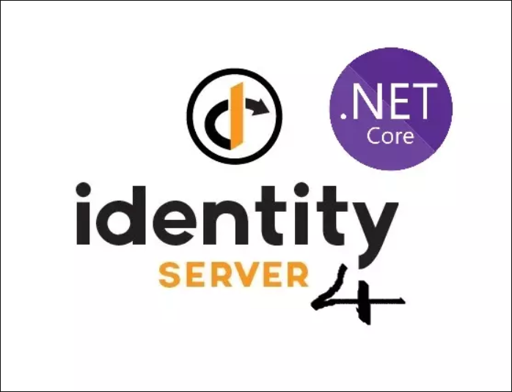
IdentityServer4
IdentityServer4
ASP.NET CORE量身定制,
实现了OpenId Connect和OAuth2.0协议
认证授权中间件

Slide 44
微服务架构专题VIP课程
CAP-Base-分布式事务
践行微服务架构其他组件介绍

Slide 45
践行微服务架构-Gateway

Slide 46
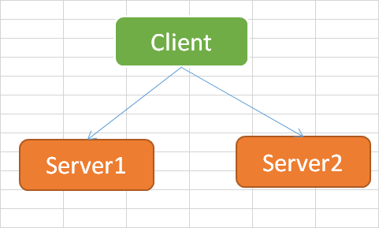
CAP定理---分布式的入门理论
Consistency 一致性
Availability 可用性
Partition tolerance 分区容错
分布式系统下，网络出错是必然存在的---也就是不可靠的
在分区容错一定出现的情况，C和A是不能同时满足的
CAP是不能同时满足的！

Slide 47
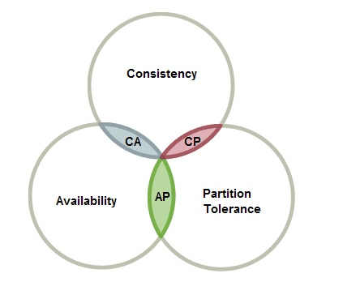
分布式事务-BASE
Base理论：
Basically Available(基本可用)
（最终一致性）
Soft state（软状态）
Eventually consistent
微服务架构里面，可用性是最重要的
思想是最重要，指引方向

Slide 48
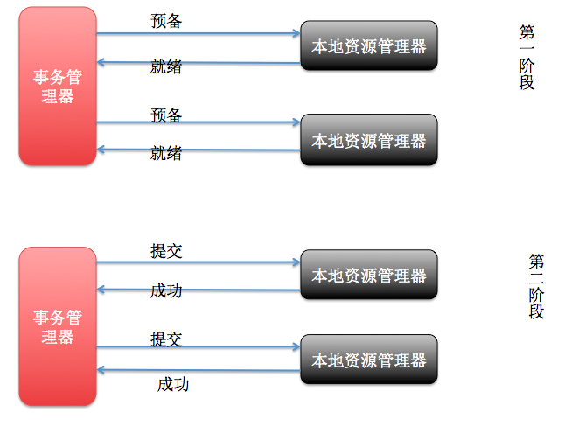
2PC
2PC(two-phase commit protocol)
强一致性
但是没有可用性
这种方式在分布式系统靠谱吗 微服务时能靠谱吗？多个节点，这样卡顿，是无法可用的
0.99 来个10个节点
只是解决小范围，或者强制要求一致性

Slide 49
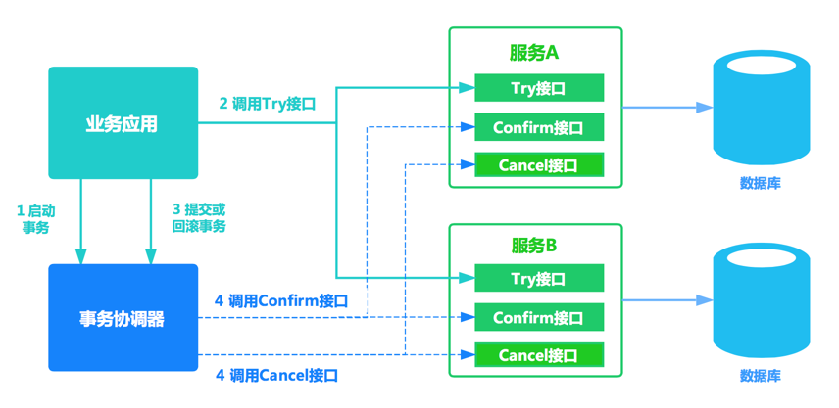
TCC（Try-Confirm-Cancel）

Slide 50
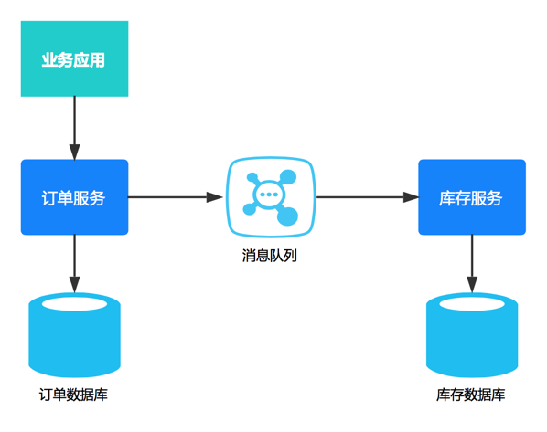
本地消息表
MQ分布式事务--本地消息表--基于消息的一致性
上游投递消息
下游获取消息
上游投递稳定性
下游接受稳定性

Slide 51
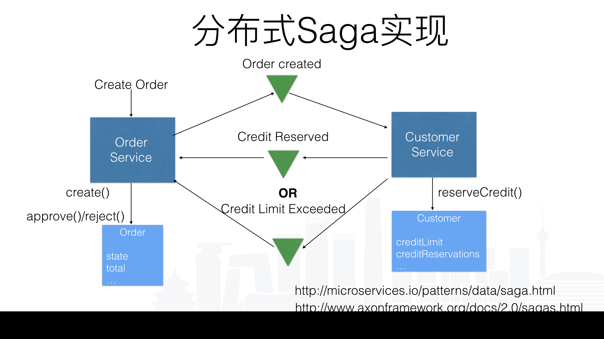
其他
比如Saga

Slide 52

践行微服务架构-Butterfly
分布式追踪和APM的Server端，它将包含Collector，Storage，独立的Web UI，并使用Open Tracing规范来设计追踪数据。
Skywalking

Slide 53

践行微服务架构-ExceptionLess
Exceptionless：开源的日志收集和分析框架，能为应用程序提供实时错误、特性和日志报告。

Slide 54
践行微服务架构-Apollo配置中心
微服务架构环境中，项目中配置文件比较繁杂，而且不同环境的不同配置修改相对频繁，每次发布都需要对应修改配置，如果配置出现错误，需要重新打包发布，时间成本较高，
因此需要做统一的配置中心，能做到自动更新配置文件信息
云计算---虚拟机

Slide 55
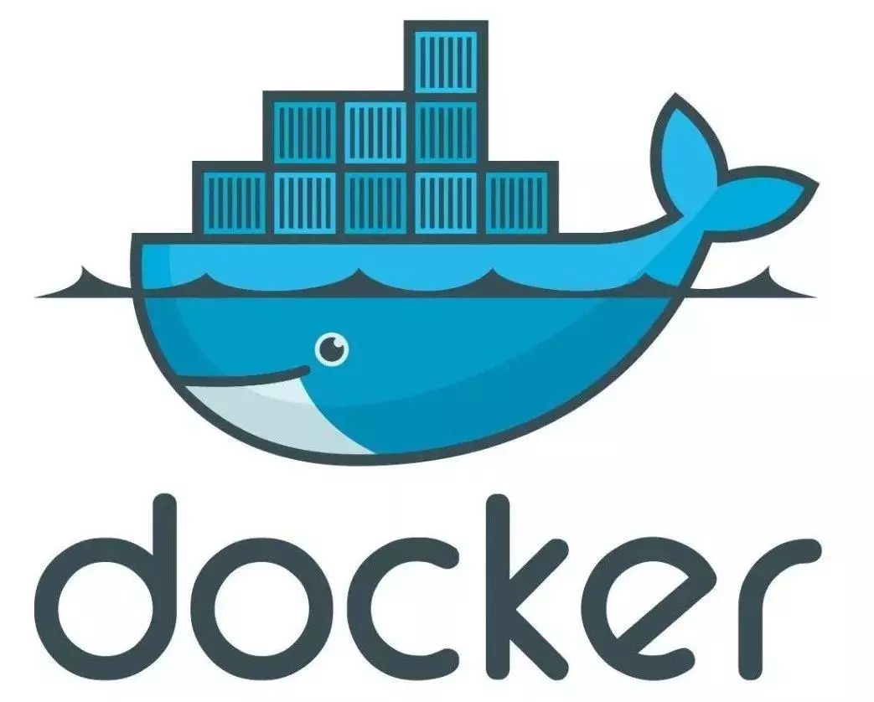
践行微服务架构-Docker
容器化快速部署

Slide 56
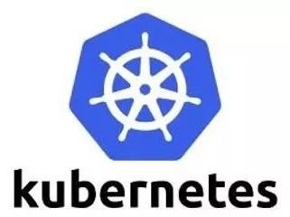
践行微服务架构-K8S
容器编排

Slide 57
微服务架构专题进阶
微服务架构回顾，快速理解
Consul + Core WebApi
Consul + gRPC 整合，两种注册和健康检查
Consul KV操作和分布式锁

Slide 58
Monolithic+垂直拆分

Slide 59
分布式服务---MicroService
1 一系列服务组装成系统
2 独立部署，独立运行
3 独立开发和维护
4 分布式管理
5 强调隔离性
微服务Micro Service
随着分布式技术的成熟，设计系统架构时就以服务分拆为手段，这种风格就是微服务架构

Slide 60
践行微服务架构-Gateway

Slide 61
Nginx-Consul

Slide 62
Consul+Core WebApi
dotnet Zhaoxi.Microservice.AdvancedDemo.dll --urls="http://*:5177" --ip="127.0.0.1" --port=5177
Consul.exe agent –dev
Consul等同于DNS
dotnet Zhaoxi.Microservice.WebApiDemo.dll --urls="http://*:5726" --ip="127.0.0.1" --port=5726 --weight=1
dotnet Zhaoxi.Microservice.WebApiDemo.dll --urls="http://*:5727" --ip="127.0.0.1" --port=5727 --weight=5
dotnet Zhaoxi.Microservice.WebApiDemo.dll --urls="http://*:5728" --ip="127.0.0.1" --port=5728 --weight=10

Slide 63
Consul+gRPC
gRPC-Server
gRPC-Client
服务注册
服务发现
健康检查
负载均衡

Slide 64
gRPC-服务端
内置在Asp.Net Core项目
Proto-->生成代码--->项目引用嵌入
Service
注册Endpoint

Slide 65
gRPC-客户端
控制台项目---nuget
拷贝Proto--->项目引用嵌入-->生成代码
Client实例调用
同步-异步调用

Slide 66
gRPC特别篇-序列化
运行对比，跟Json

Slide 67
gRPC+Consul-1
1 服务注册
2 服务发现
3 Http健康检查
dotnet run --ip=127.0.0.1 port=8000 weight=1 checkport=7000
混合应用—一个进程可以多协议多IP

Slide 68
gRPC+Consul-2
1 服务注册
2 服务发现
3 gRPC健康检查
NConsul--固定gRPC服务
dotnet run --urls="http://*:7001" ip=127.0.0.1 port=7001 weight=1
dotnet run --urls="http://*:7002" ip=127.0.0.1 port=7002 weight=3
dotnet run --urls="http://*:7003" ip=127.0.0.1 port=7003 weight=10

Slide 69
负载均衡
轮询
平均
权重

Slide 70
微服务架构专题进阶
Consul KV操作和分布式锁
Raft一致性协议和Gossip协议
Consul高可用
Docker搭建Consul集群

Slide 71
Key-Value
就是一个独立的存储，可以Put 可以Delete
通过HTTP API和通过CLI API
https://www.consul.io/api-docs/kv
本身提供Acquire和Release可以完成分布式锁

Slide 72
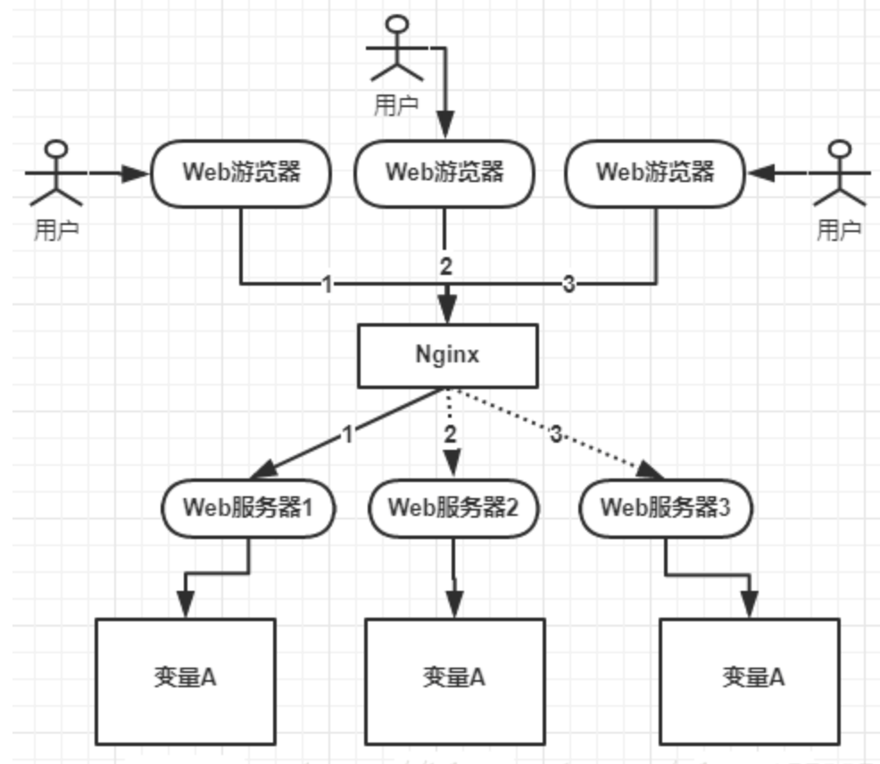
分布式锁
单进程下，多线程操作同一个对象，可以用lock锁保证只有一个线程能进入
多进程(分布式)下，如何保证该对象在任意时刻只能一个线程进入呢？
跨进程的互斥机制来控制共享资源的访问，这就是分布式锁

Slide 73
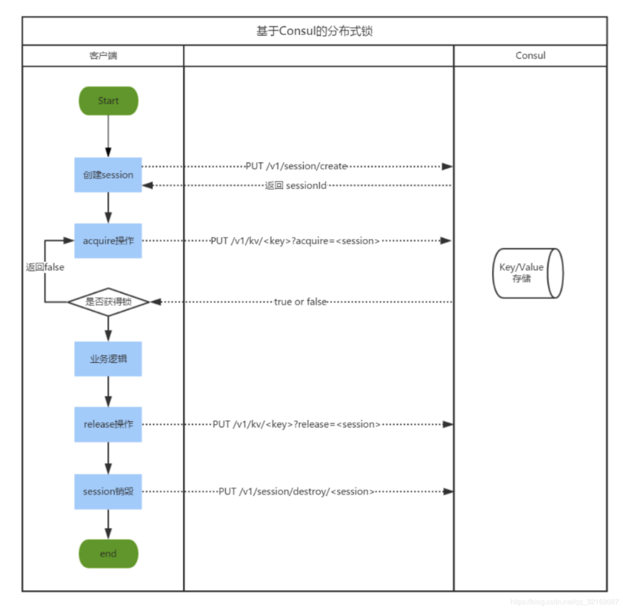
Consul分布式锁
acquire操作只有当锁不存在持有者时才会返回true，并且set设置的Value值，同时执行操作的session会持有对该Key的锁，否则就返回false
release操作则是使用指定的session来释放某个Key的锁，如果指定的session无效，那么会返回false，否则就会set设置Value值，并返回true
NConsul—Lock文件

Slide 74
基于NConsul
源码就在Lock文件
dotnet Zhaoxi.Microservice.TestProject.dll --port=8500
dotnet Zhaoxi.Microservice.TestProject.dll --port=9500
dotnet Zhaoxi.Microservice.TestProject.dll --port=10500
dotnet Zhaoxi.Microservice.TestProject.dll --port=11500

Slide 75
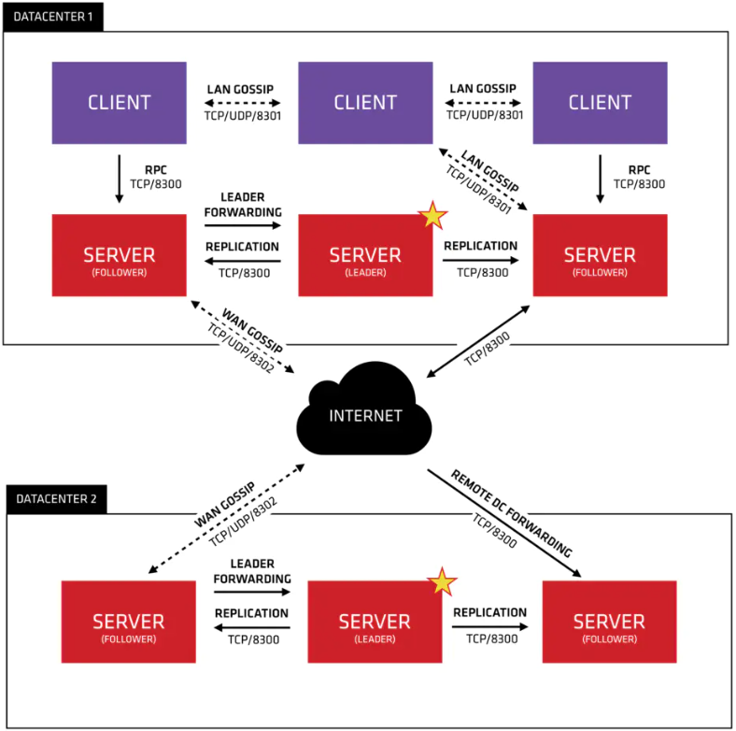
高可用
Client-Server
Client接受注册-同步到sever-本身不持久化
Sever固化信息—集群—Leader
Client-Server数据都是一样的

Slide 76
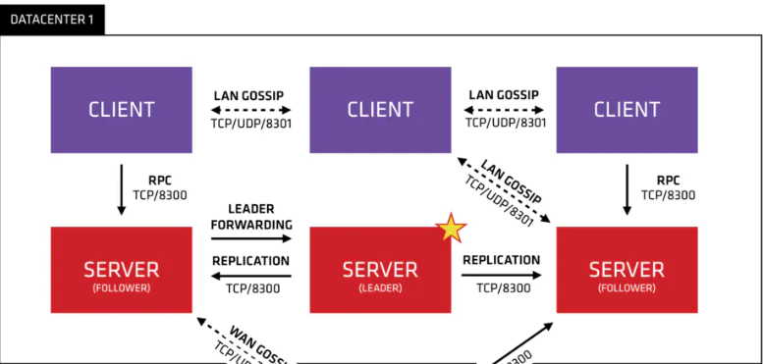
3个角色
Client
Server
Server-Leader

Slide 77
Docker集群
基于Docker部署Consul集群
初始化 3个才能leader
关闭一个，会选出来的
只剩下1个 就没了

Slide 78
集群测试
Key-Value同步
启停自动选举
数据恢复等

Slide 79
Docker服务集群
Dockerfile-----Core WebApi
dotnet Zhaoxi.Microservice.WebApiDemo.dll --urls="http://*:5726" --ip="127.0.0.1" --port=5726 --weight=1
dotnet Zhaoxi.Microservice.WebApiDemo.dll --urls="http://*:5727" --ip="127.0.0.1" --port=5727 --weight=5
dotnet Zhaoxi.Microservice.WebApiDemo.dll --urls="http://*:5728" --ip="127.0.0.1" --port=5728 --weight=10
dockerfile---命令行的参数

Slide 80
Dockerfile构建
1 Core WebApi+Dockerfile
2 Build镜像
3 Run
docker build -t api31v1.730 -f Dockerfile .
docker run -itd -p 5726:80 api31v1.730
dockfile在项目文件夹一层，copy依赖类库，配置文件增加

Slide 81
Docker Compose
下载
curl -L https://get.daocloud.io/docker/compose/releases/download/1.25.0/docker-compose-`uname -s`-`uname -m` > /usr/local/bin/docker-compose
授权
chmod +x /usr/local/bin/docker-compose
docker-compose
docker-compose –version
docker-compose stop

Slide 82
YML案例
- image - 指定了我们用来运行容器的镜像，如果指定的image不存在，它会自动从远程仓库下载
- ports - 指定了我们映射端口，这里把容器80端口映射到宿主机器8081/8082端口
- volumes - 指定了容器里的存储路径以volume挂载方式映射到宿主机器上
- context- 指定Dockerfile所在的位置
docker stop $(docker ps -q) & docker rm $(docker ps -aq)
docker-compose up --d
docker-compose stop
5727 5728

Slide 83
集群解读
Consul集群保证了数据的可靠性
多Client和多Server数据共享
注册服务器挂了(因为集群，数据其实还在)---心跳没了--服务也没了(列表移除)—重启后数据同步---继续心跳---可以恢复
那怎么办？
1 多客户端注册---服务网格Servermesh
2 或者就不健康检查—Registrator—可以发现全部服务并注册

Slide 84
微服务架构专题进阶
一致性算法Raft
Gossip 协议
拜占庭问题

Slide 85
集群通信
集群通讯—数据完整—细思恐极
集群数据一致性---某个值，从任意节点获取的值都是一个的

Slide 86
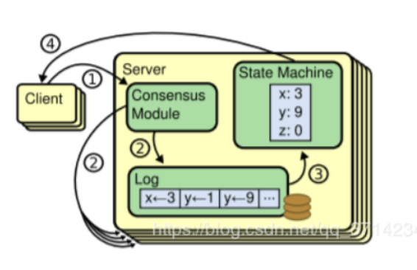
一致性算法Raft
一致性（Consensus)集群：同一时刻所有的结点对存储在其中的某个值都有相同的结果，即对其共享的存储保持一致。
Consul ETCD TiDB Docker编排机制

Slide 87
GOSSIP 消息广播
怎么样在集群内，高效的广播同步数据
基于GOSSIP完成成员管理和消息广播
瘟疫式—walking dead

Slide 88
六度分隔理论
你和任何一个陌生人之间所间隔的人不会超过六个，
也就是说，最多通过六个人你就能够认识任何一个陌生人
我跟特朗普---我有个大学同学在美国---老板A----政府人员B---州长---特朗普(怼他)
数据论证： 每个人认识260人---六度分隔—260的6次方—超过地球人数

Slide 89
拜占庭问题（Byzantine Problem）
拜占庭

Slide 90
微服务架构专题进阶
Ocelot网关映射和集成Consul
缓存应用和分布式缓存扩展
基于网关完成各种服务治理
Ocelot中间件事件扩展
Ocelot源码扩展

Slide 91
践行微服务架构-网关Gateway
避免客户端维护那么多地址---客户端还得直连服务实例----服务治理(超时限流熔断)---性能优化，请求合并
包一层---门面模式—结构型设计模式

Slide 92
Ocelot
官网：https://threemammals.com/ocelot
Git：https://github.com/ThreeMammals/Ocelot

Slide 93
搭建网关Gateway
独立进程完成网关转发
1 webapi程序
2 nuget-ocelot
3 startup配置中间件
4 增加配置文件+指定地址
dotnet Zhaoxi.MicroService.GatewayDemo.dll --urls="http://*:6299" --ip="127.0.0.1" --port=6299
22:15 开始提问---22:19开始答疑---期间老师不说话

Slide 94
Docker+Gateway
Dockerfile 挂载
docker build -t gateway31v1.731 -f Dockerfile .
docker run -itd -p 6399:80 -v /elevenmicro/gateway/conf/configuration.json:/app/configuration.json gateway31v1.731
dotnet Zhaoxi.MicroService.GatewayDemo.dll --urls="http://*:6299" --ip="127.0.0.1" --port=6299

Slide 95
Gateway功能
路由---核心功能
集群负载均衡
实现了客户端和服务实例的隔绝—保护—节约IP—提高效率
Consul—完成了集群管理，发现—健康检查—下线
只要网关，也是可以集群+负载均衡
但是没办法做服务发现和自动下线
Ocelot+Consul

Slide 96
Gateway+Consul
整合网关和服务注册发现
调用者只负责调用网关
网关去跟Consul交互
Consul维护实例

Slide 97
微服务架构2.0-核心
服务实例集群
服务实例治理
Id4新版本

Slide 98
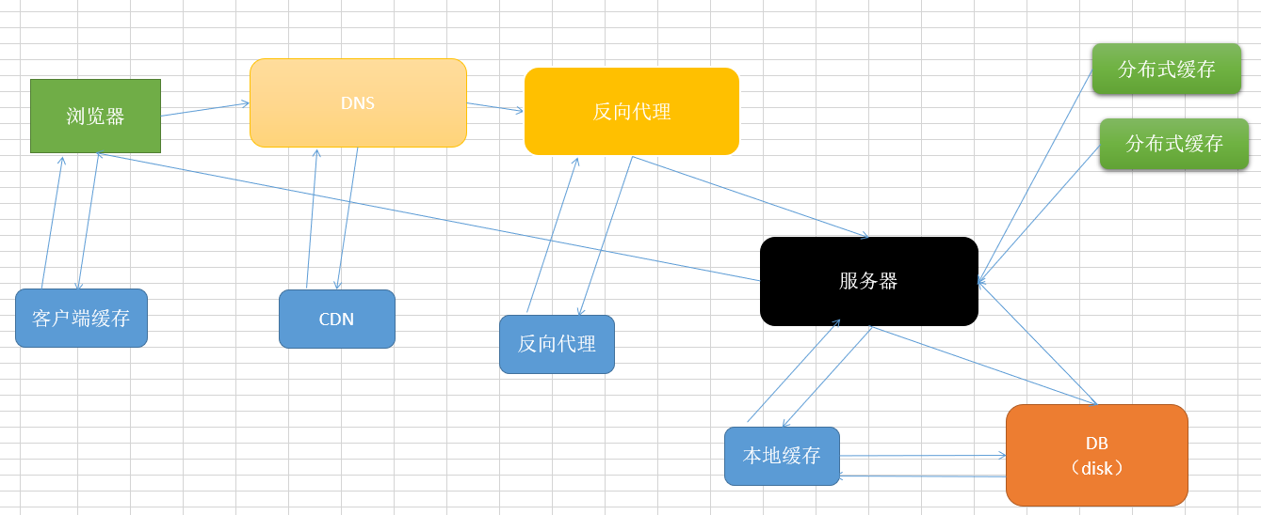
Gateway+Polly服务治理
缓存

Slide 99
Gateway+Polly服务治理
雪崩：
限流—张队长贡献的
熔断：
降级：
合并请求：
and so on

Slide 100
Ocelot学习
这么多配置，怎么学习，
其实都在官网上面
https://ocelot.readthedocs.io/en/latest/index.html

Slide 101

THANK YOU
THANK YOU
开发进阶，蜕变架构，升职加薪，只争朝夕！
Eleven

